Slide 1
microcontrolador
Professor Átila Carvalho

Slide 2
Como era antigamente?

Slide 3
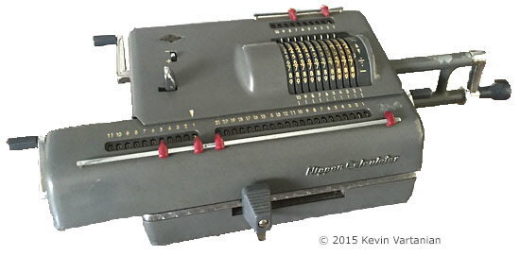
1º - Processamento Eletromecânico
Eletricidade + Mecânica
Calculadora Busicom HL-21

Slide 4
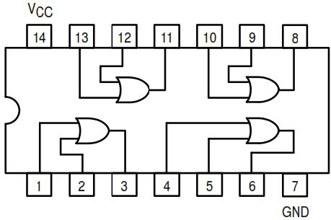
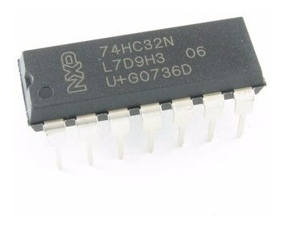
2º - Circuitos Integrados
Após a invenção do transistor.
Circuitos Integrados Especializados.
Exemplo: Porta OU 7432

Slide 5
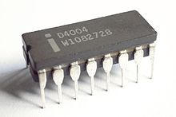
3º- Microprocessador
Primeiro Microprocessador → Intel i4004.
Lançado em 1971.
Chip Programável.
Precisava de Memória RAM, ROM e um chip com I/O’s.

Slide 6
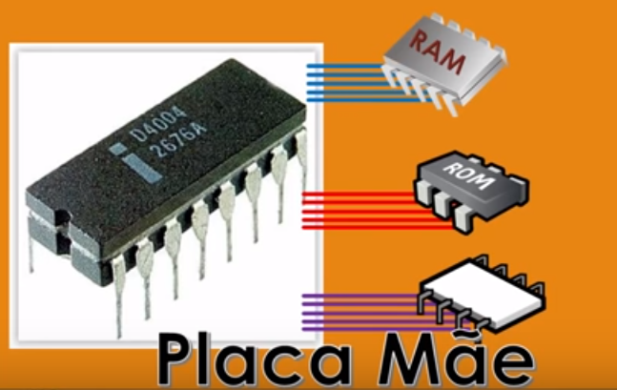
3º - Microprocessador
Possuia 2300 transistores internos em uma única placa de silício.
Foco em velocidade de processamento (Fazia 1200 cálculos por segundo rodando a 740 kHz).

Slide 7
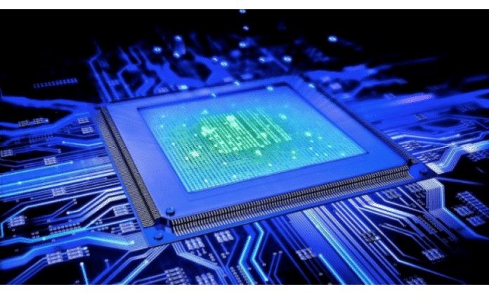
Evolução do Microprocessador
Hoje são usados em vários equipamentos: PC’s, Smartphones etc.
Possui mais de 500 milhões de transistores internos.
Faz centenas de milhões de cálculos por segundo rodando com frequência acima de 3 GHz.

Slide 8
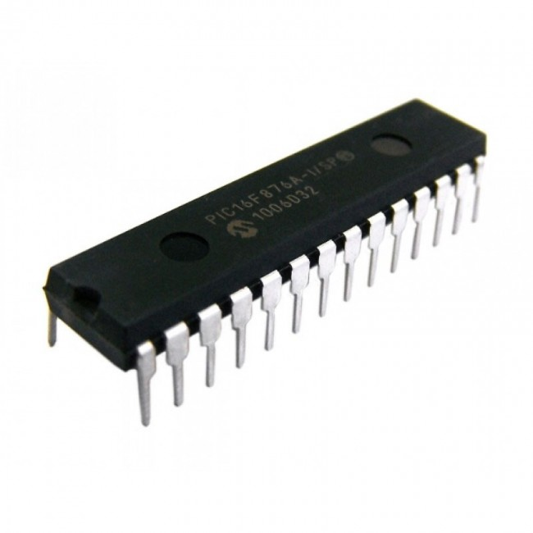
Microcontrolador
Um computador em apenas um chip.
Processador (CPU) + Memórias + I/O’s.
Pode ter outros periféricos como Timer, Conversor A/D, PWM, Comunicação Serial/USB/Ethernet etc.

Slide 9
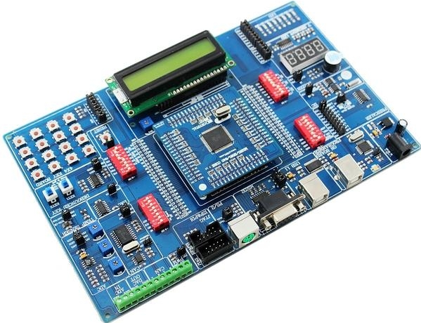
Microcontrolador
Tem relação com Eletrônica embarcada:
TV / Monitor;
DVD e Rádio;
Celulares;
Microondas;
Automóveis;
Leitores de Cartão;
No-Breaks;
Geladeiras.

Slide 10
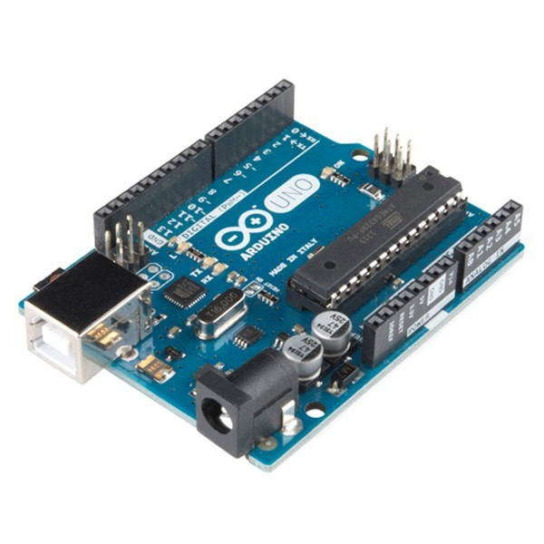
Principais Fabricantes
Microchip (PIC).
Atmel (Atmega, Arduino).
Texas Instruments;
Freescale.
Zilog.

Slide 11
Microcontrolador x Microprocessador
Microcontrolador | Microprocessador
Gasta menos Energia | Gasta Mais Energia
Periféricos Internos | Foco em Velocidade
Economia de Espaço | Circuitos Maiores
Mais Barato | Mais Caro
Possui um Processador | Não possui Periféricos

Slide 12
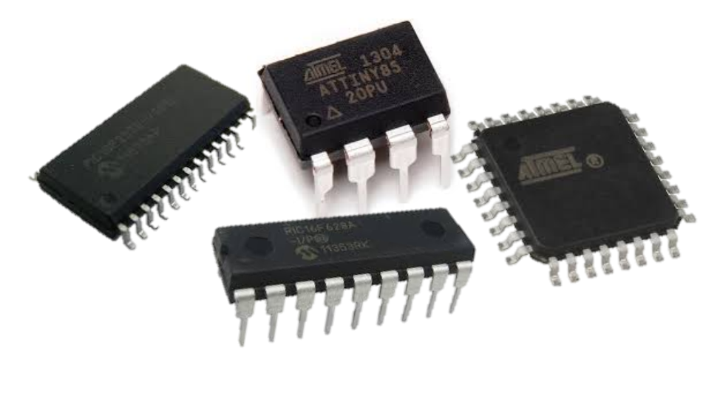
O que é um Microcontrolador?
É um circuito integrado que contém um núcleo de processamento, memória e periféricos que pode ser programado. É chamado de computador em um chip (SoC – System on Chip).

Slide 13
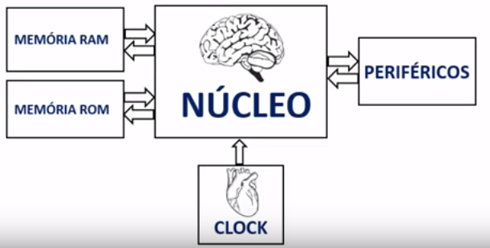
Componentes Internos

Slide 14
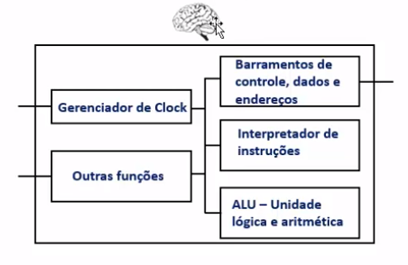
Núcleo
É o processador do microcontrolador. Responsável por interpretar as instruções, tomar decisões, realizar cálculos e controlar a dinâmica de funcionamento de todos os periféricos.

Slide 15
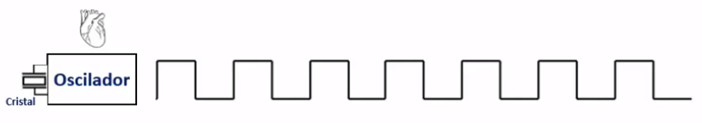
Clock
O sistema de clock é um oscilador que gera uma onda quadrada que é utilizada pelo núcleo e periféricos para seu funcionamento.

Slide 16
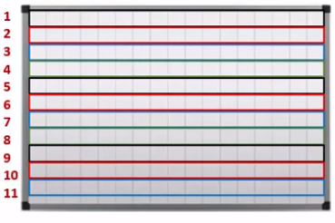
Memória RAM
Memória Volátil (que não retêm as informações quando não energizadas) utilizada para guardar informações gerais do usuário, dados do microcontrolador e para controle de funcionamento dos periféricos em geral.

Slide 17
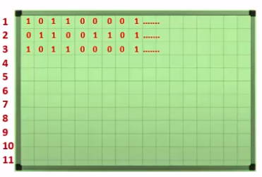
Memória ROM
Memória não volátil (geralmente memória Flash) na qual fica armazenado o programa feito pelo usuário que irá controlar o funcionamento do microcontrador.

Slide 18
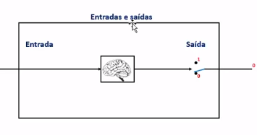
Periféricos
São circuitos internos que realizam funções específicas e são controlados de acordo com a programação feita pelo usuário.
Exemplos: Conversor AD, Timers, UART, PWM etc.

Slide 19
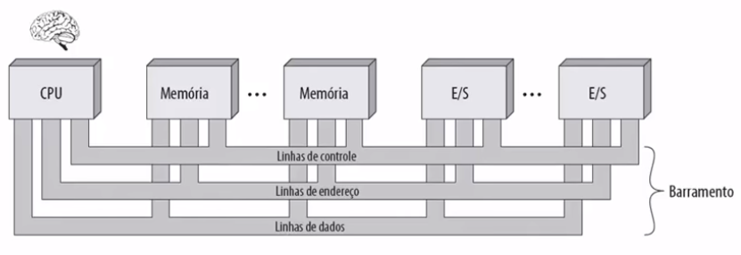
Barramentos

Slide 20
Programação do Microcontrolador
Microcontroladores não possuem, geralmente, sistema operacional; os programas rodam diretamente no chip.
O software que roda no microcontrolador é chamado de firmware.
O software é programado em linguagem C ou Assembly na maior parte dos casos, embora seja possível usar outras linguagens em alguns microcontroladores.
A programação é feita com o uso de ferramentas instaladas em um PC (IDE).

Slide 21
Plataformas para Estudo
Há no mercado diversos kits e placas para estudo de prototipagem de sistemas embarcados e programação de microcontroladores. Como exemplo, podemos citar:
Plataforma Arduino;
Microchip PIC Starter Kit;
Texas Instruments MSP430 Launchped;
Módulo ESP8266 NodeMCU.

